Slide 1
Насекомые
Воспитатели: Белова Ю.П.
Кириллова О.В

Slide 2
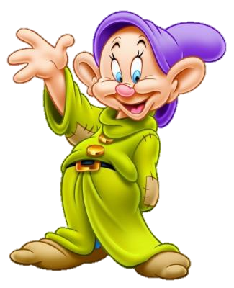
План
Знакомство
Польза и вред насекомых
Этапы развития насекомых
Характерные признаки насекомых

Slide 3
Знакомство
Бабочка
Спал цветок и вдруг проснулся взвился вверх и полетел.
Кузнечик
По травке прыгает пружинка – зеленая спинка.
Муравей
Народ рабочий весь день хлопочет, город себе строит.
Божья коровка
Надевает эта крошка платье красное в горошек.

Slide 4
Знакомство
Стрекоза
Голубой аэропланчик сел на белый одуванчик.
Пчела
Летит мохнатенькая, летит на сладенькое.
Майский жук
Я не муха, не паук. Я жужжу! Я майский …
Комар
Самого не видно, а песню слышно.

Slide 5
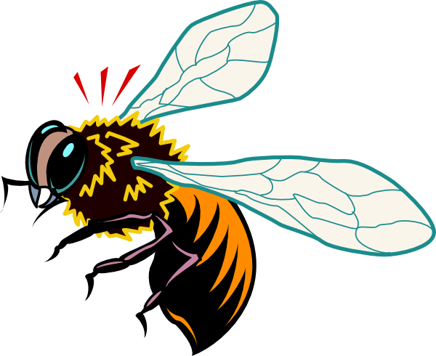
Характерные признаки насекомых
Голова и усики
Брюшко
Спинка
Крылышки
Шесть ног

Slide 6
Польза и вред насекомых
Бабочка опыляет растения, перенося пыльцу с цветка на цветок
Гусеница бабочки съедают листья растений
Поедает вредных насекомых: тлю, клещей, личинок колорадского жука.
Очень редко в жару может есть листья.

Slide 7
Польза и вред насекомых
Пчела приносит пользу (мед)
От укуса пчел погибают многие животные и птицы.
Комар приносит вред (кровососущее насекомое)
Массы личинок комара служит источником питания рыбы

Slide 8
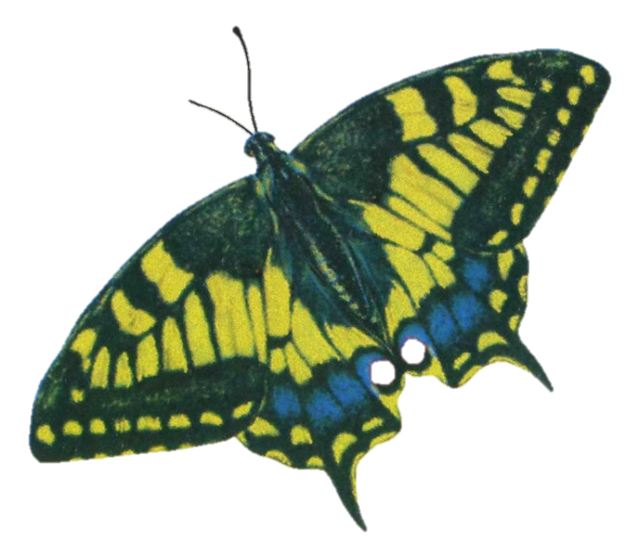
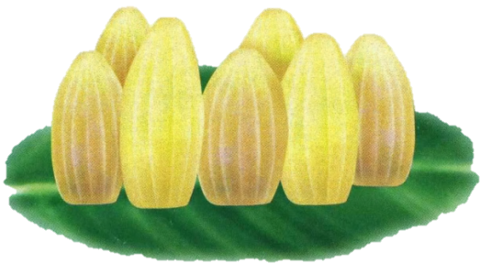
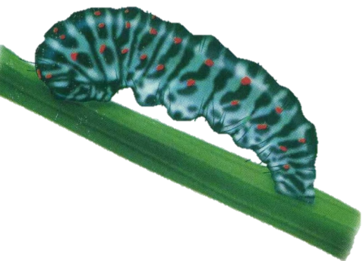
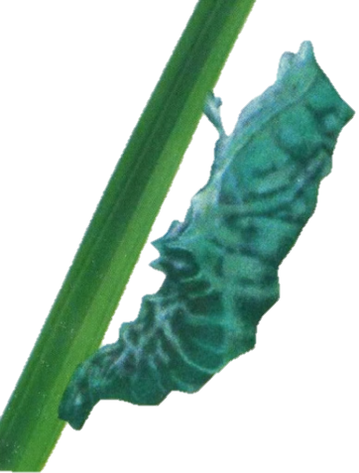
Этапы развития насекомых
Яйца
Куколка
Гусеница

Slide 9
Использованные ресурсы
Фон - http://www.kindergenii.ru/images/formetodiki/slaidnasekom1.jpg
Фон - http://ya-umni4ka.ru/wp-content/uploads/2012/01/14.jpg
Гномик - http://img1.liveinternet.ru/images/attach/c/1//56/944/56944290_1269544403_f_18464190.jpg
Бабочка - http://foto.ecoguild.ru/animals/image276.jpg
Стрекоза - http://www.stihi.ru/pics/2013/01/29/11945.jpg
Муравей - http://usiter.com/uploads/20120528/muravi+89814659070.jpg
Божья коровка - http://boja-korovka.ucoz.ru/_ph/17/2/469773257.jpg
Майский жук - http://www.zoofirma.ru/images/stories/2012/08/2/Melolontha_melolontha_10.jpg
Комар - http://www.walland.ru/fotos/1265954001_3.jpg
Пчела - http://agrobk.ru/wp-content/uploads/pctla.jpg
Этапы развития бабочки - http://earlystudy.ru/wp-content/uploads/2011/06/008.jpg
Пчела http://www.clker.com/cliparts/b/3/b/7/1318966830696958270Stylized%20Bee%20Art.svg.hi.png

